Slide 1
HAK VE SORUMLULUKLARINI BİLME
HAK NEDİR?
Hak bir kişiye kanunlar tarafından verilen ayrıcalıklardır ve bunların bir kısmı doğuştan gelir. Bizler haklarımıza doğal olarak sahibiz.

Slide 2
HAK VE SORUMLULUKLARINI BİLME
Haklarımızdan vazgeçemeyiz ve bunları başkasına devredemeyiz.Türkiye Cumhuriyeti Anayasası' nın cumhuriyetin temel niteliklerine ilişkin 2. maddesinde insan haklarına saygı ilkesine yer verilmiştir.
Doğumla başlar, ölümle biter.
Evrenseldir.Dünyanın her yerinde geçerlidir.
Dokunulamaz,devredilemez ve vazgeçilemez.
Tamamı bir bütündür.Bir tanesi bile olmazsa veya kullanılmazsa diğerleri bir işe yaramaz.
Başkalarının hak ve özgürlüklerinin başladığı yerde,bizim hak ve özgürlüklerimiz biter.

Slide 3
TEMEL HAKLARIMIZ VE ÖZGÜRLÜKLERİMİZ
Sağlık Hakkı
Kişi Dokunulmazlığı Hakkı
Barınma Hakkı
Din ve Vicdan Özgürlüğü Hakkı
Yaşama Hakkı

Slide 4
TEMEL HAKLARIMIZ VE ÖZGÜRLÜKLERİMİZ
Vatandaşlık Hakkı
Eğitim Hakkı
Düşünce ve İfade Özgürlüğü
Özel Yaşamın Gizliliği Hakkı

Slide 5
TEMEL HAKLARIMIZ VE ÖZGÜRLÜKLERİMİZ
Yaşama Hakkı ;En temel hakkımız yaşama hakkıdır.Çünkü hakkımız olmadan diğer haklarımızı kullanamayız.
Vatandaşlık Hakkı; Herkesin, devlet vatandaşı olma hakkıbulunmaktadır. Bu sayede kendimizi bir devletin koruması altına alabilir ve bu devletin sunmuş olduğu fırsatlardan faydalanabiliriz.
Kişi Dokunulmazlığı Hakkı;Bu hakkın bir gereği olarak kişinin isteği olmadan ya da yaasalarla belirtilen durumlar dışında vücüt bütünlüğüne dokunulamaz.Kişinin üzerinde rızası olmadan bilimsel ve tıbbi deneyler uygulanamaz.
Barınma Hakkı;En temel insan haklarından biridir, sağlıksız ortamlarda yaşayan veya barınacak meskeni bulunmayan bireyin insani hakkıdır.
Sağlık Hakkı;Devlet,herkesin hayatını,sağlıklı bir şekilde sürdürmesini sağlayabilmek için sağlık kuruluşlarını tek elden planlayıp hizmet vermesini düzenler.

Slide 6
TEMEL HAKLARIMIZ VE ÖZGÜRLÜKLERİMİZ
Din ve Vicdan Özgürlüğü;Herkes cinsler,dinler,ırklar ve etnik kökenler arası eşitlik ,barış ve hoşgörü anlayışı ile insan haklarına ve temel özgürlüklere,farklı kültür ve değerlere saygılı olmak zorundadır.
Düşünce ve İfade Özgürlüğü;Tüm bireyler isteklerini ve düşündüklerini seçtiği bir yolla diğer bireylerin düşünce ve isteklerine saygılı davranarak açıklama hakkına sahiptir.
Eğitim Hakkı;Ülkemizde 12 yıl zorunlu eğitim uygulanmaktadır.Hiç kimse kişilerin bu hakkını kullanmasını engelleyemez.Herkes kişisel özelliklerine,isteğine ve başarılarına göre çeşitli okullarda okuyabilir.Eğitim hakkı engellenemez.

Slide 7
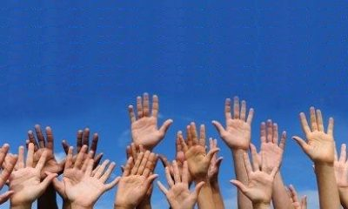
HAK VE SORUMLULUKLARINI BİLME
Ancak haklarımızın olması bize her istediğimizi yapma özgürlüğü vermez.
Nasıl ki bizim haklarımız varsa karşımızdaki kişilerinde hakları vardır.
Hatta doğa da bizimle birlikte yaşayan hayvanların, ağaçların, çiçeklerin de belirlenmiş hakları vardır.

Slide 8
HAK VE SORUMLULUKLARINI BİLME
Örneğin;
Yaşama hakkı Başkasının yaşama hakkına saygı duymalıyız
İletişim hakkı İletişim hakkımızı etrafımızdakileri rahatsız etmemek

Slide 9
HAK VE SORUMLULUKLARINI BİLME
Ayrıca haklarımız beraberinde sorumluluklarımızı da getirir.
Sorumluluk ise sahip olduğumuz haklarımızdan ötürü bazı yapmamız gereken ve yapmamız gerekenlerdir.

Slide 10
BAZI SORUMLULUKLARIMIZ
Örneğin; bizim bazı sorumluluklarımız;
Sofra hazırlanırken ve toplanırken yardım etmek
Okula gitmek
Aileme temizlikte yardım etmek
Ders çalışmak
Odamı toplamak

Slide 11
HAK VE SORUMLULUKLARINI BİLME
LIK
Hak ve sorumluluklar birbirinin tamamlayan öğelerdir.Bir grup ya da kurumda hak sahibi olmayı da beraberinde getirir.
Eğitim Hakkı Okula düzenli devam etmemiz
Vatandaşlık Hakkı Seçimlerde oy kullanmamızı
Sevgi ve saygı görmek Kötü ve küfürlü konuşmamak

Slide 12
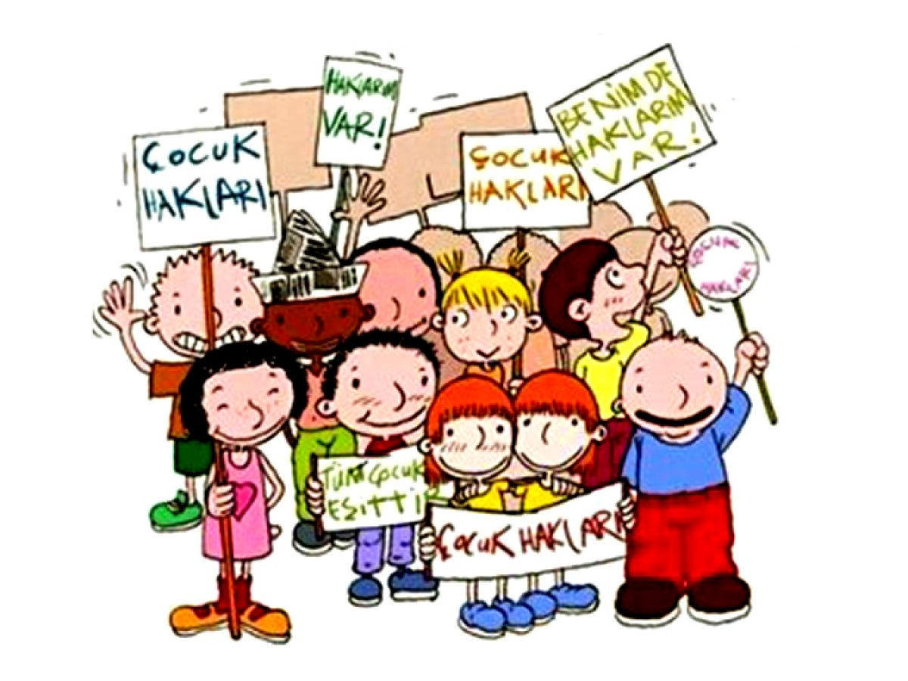
HAK VE SORUMLULUKLARINI BİLME
Sonuç olarak toplu yaşamın gereği olarak kendi haklarımızın farkında olmalıyız başkalarının haklarında saygılı olmalı ve duyarlı davranmalıyız. Sorumluluklarımızı aksatmamalı ve hakların bütünleyici olduğunu unutmamalıyız.

Slide 13
HAK VE SORUMLULUKLARINI BİLME

Slide 14
HAK VE SORUMLULUKLARINI BİLME
Ayrıca Çocukları korumak ve yaşam koşullarını iyileştirmek adına 20 Kasım 1989 tarihinde Birleşmiş Milletler Genel Kurulu tarafından 'Çocuk Haklarına Dair Sözleşme' imzalanmış ve o tarihten günümüze 20 Kasım 'Dünya Çocuk Hakları Günü' olarak ilan edilmiştir.

Slide 15
HAK VE SORUMLULUKLARIMI BİLME

Slide 16
BAŞLIK

